Slide 1

الحصة الثانية
صفحة 144

Slide 2

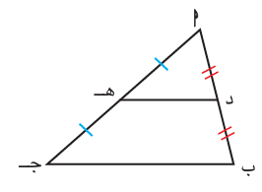
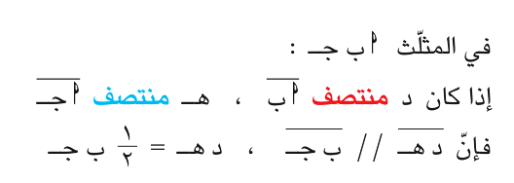

Slide 3
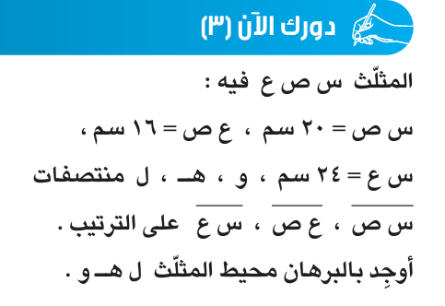
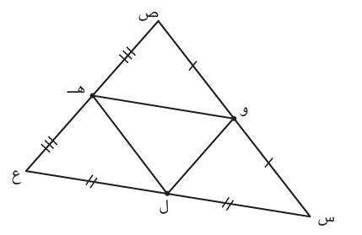
صفحة 144
المعطيات :
المثلث س ص ع فيه س ص =20 سم ، ع ص = 16 سم ، س ع = 24 سم ، و ، هـ ، ل منصفات س ص ، ع ص ، س ع على الترتيب
إيجاد محيط المثلث ل هـ و
المطلوب:

Slide 4
البرهان :
16 سم
ي و منتصف س ص ، هـ منتصف ص ع
20 سم
ﻯ و هـ =  س ع = 12 سم
12 سم
10 سم
، ي و منتصف س ص ، ل منتصف س ع
8 سم
ﻯ و ل =  ص ع = 8 سم
24 سم
، ي هـ منتصف ص ع، ل منتصف س ع
ﻯ هـ ل =  س ص = 10 سم
ﻯ محيط المثلث ل هـ و = 12 + 8 + 10 =30 سم

Slide 5
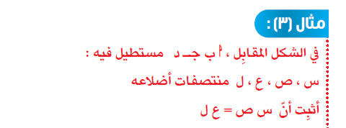
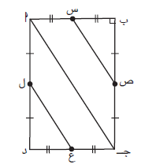
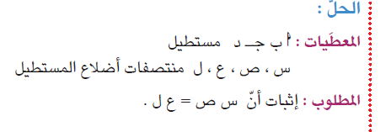
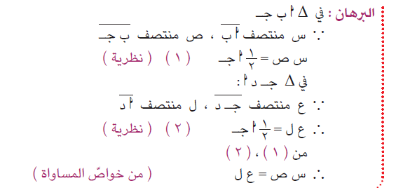
صفحة 144

Slide 6
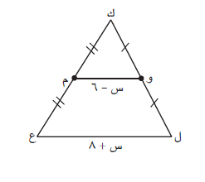
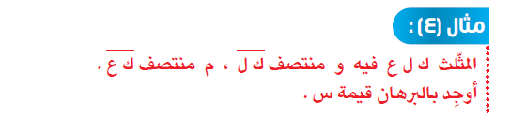
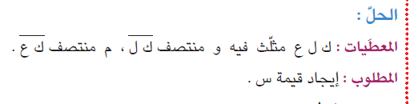
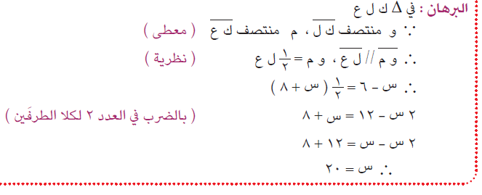
صفحة 146

Slide 7

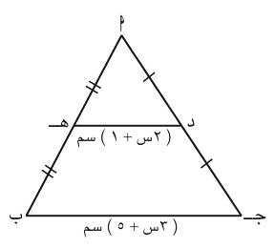
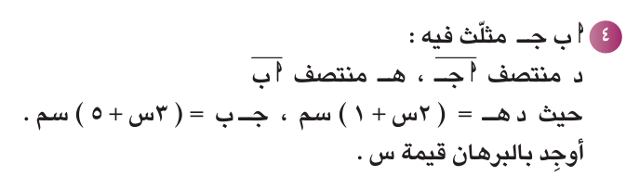
صفحة 151
التطبيق ( واجب )

